Slide 1
TẬP HUẤN CÔNG TÁC Y TẾ TRƯỜNG HỌC, AN TOÀN THỰC PHẨM, PHÒNG CHỐNG DỊCH BỆNH, PHÒNG CHỐNG TAI NẠN THƯƠNG TÍCH TRONG TRƯỜNG HỌC
BAN CHỈ ĐẠO ATTP QUẬN LONG BIÊN
PHÒNG Y TẾ
Năm 2024

Slide 2
NỘI DUNG 1: CÁC NỘI DUNG Y TẾ HỌC ĐƯỜNG TRONG TRƯỜNG HỌC

Slide 3

CÁC VĂN BẢN LIÊN QUAN
Thông tư liên tịch số 13/2016/TTLT TTLT-BYT-BGDĐT ngày 12/5/2016 Quy định về công tác Y tế trường học.
Và một số văn bản khác của Bộ GD và ĐT, Bộ Y tế.

Slide 4
Nhân viên Y tế trường học CẦN LÀM?
Nhiệm vụ cán bộ y tế của các trường học từ khối MGMN đến THPT.
Sổ sách ghi chép, thông kê báo cáo YTTH.
Các hoạt động chuyên môn
Thống kê báo cáo.

Slide 5
1. Nhiệm vụ của cán bộ YTTH
Tham mưu, tổ chức thực hiện các hoạt động liên quan CSSK trong trường học và nhiệm vụ khác do BGH phân công.
Thường xuyên cập nhật kiến thức chuyên môn về y tế: Tự học hỏi và được tham gia các hội thảo, lớp tập huấn, đào tạo nâng cao năng lực chuyên môn về YTTH do Thành phố và quận/phường tổ chức, đáp ứng các yêu cầu về chuyên môn.

Slide 6
1. Nhiệm vụ của cán bộ YTTH
Tham mưu kiện toàn Ban CSSKHS hàng năm:
Trưởng ban là đại diện BGH
Phó trưởng ban là Trạm trưởng TYT XP
UV thường trực là nhân viên y tế trường học
Các UV khác: GV giáo dục thể chất, Tổng phụ trách đội, Đoàn TN, Hội CTĐ, ban đại diện hội CMHS v.v.
Tham mưu cho BGH lập kế hoạch cụ thể triển khai các hoạt động từng tháng theo năm học; Tổ chức triển khai thực hiện đầy đủ các nội dung về công tác YTTH theo kế hoạch.

Slide 7
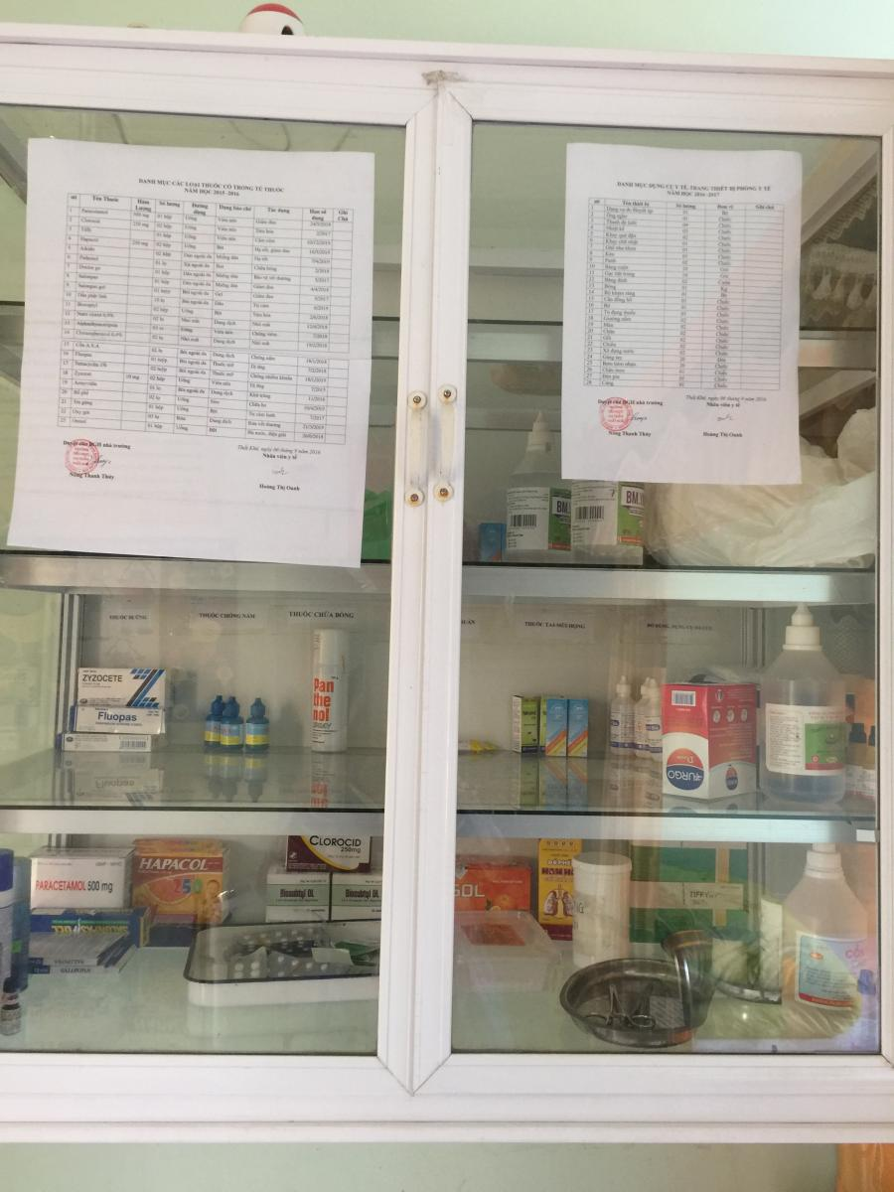
1. Nhiệm vụ của cán bộ YTTH
Tham mưu đảm bảo về cơ sở vật chất, TTB, thuốc thiết yếu, phác đồ cấp cứu một số hoá chất phòng chống dịch tại phòng y tế của trường.

Slide 8
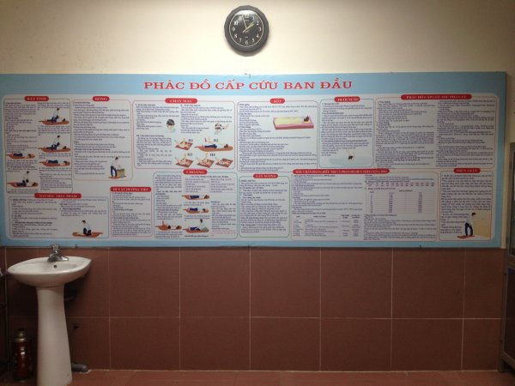
1. Nhiệm vụ của cán bộ YTTH

Slide 9
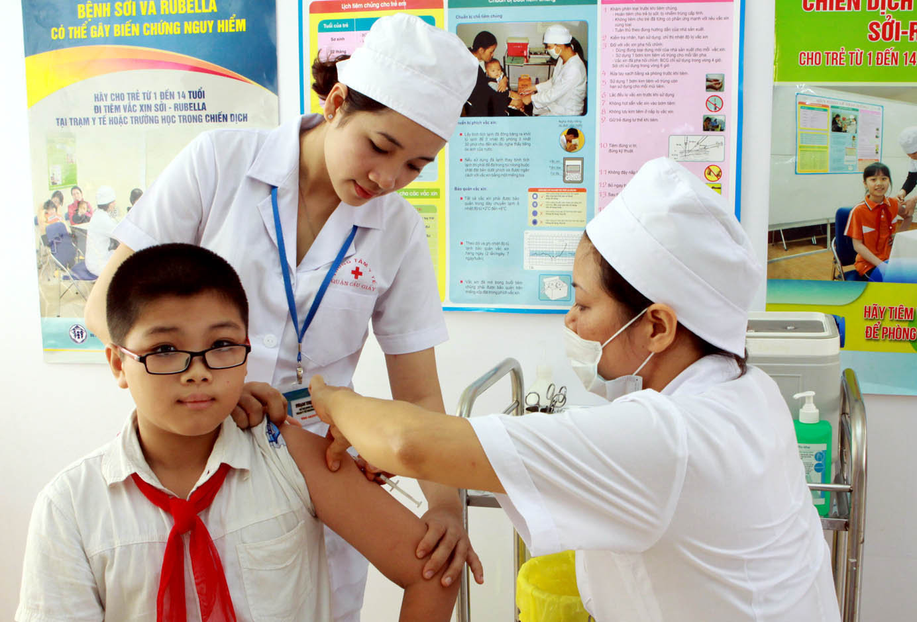
1. Nhiệm vụ của cán bộ YTTH
Phối hợp với TTYT QH, thị xã; Trạm Y tế XP triển khai các hoạt động YTTH theo KH.

Slide 10
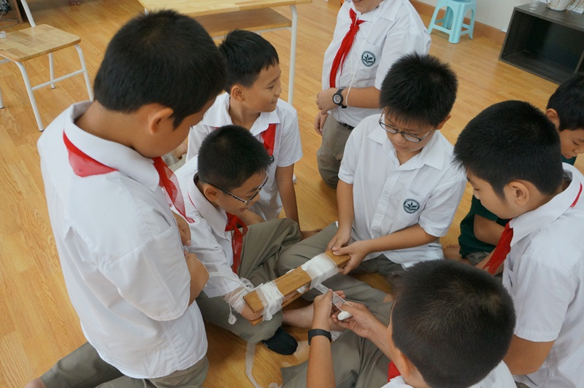
2. Hoàn thiện sổ sách, biểu mẫu tại phòng y tế
Sổ khám bệnh theo mẫu A1/YTCS quy định tại Thông tư 27/2014/TT-BYT ngày 14 tháng 8 năm 2014 của Bộ Y tế
Sổ theo dõi sức khỏe HS (mẫu số 01- Phụ lục 01)
Sổ theo dõi tổng hợp tình trạng sức khỏe HS (mẫu số 02 - Phụ lục 01)

Slide 11
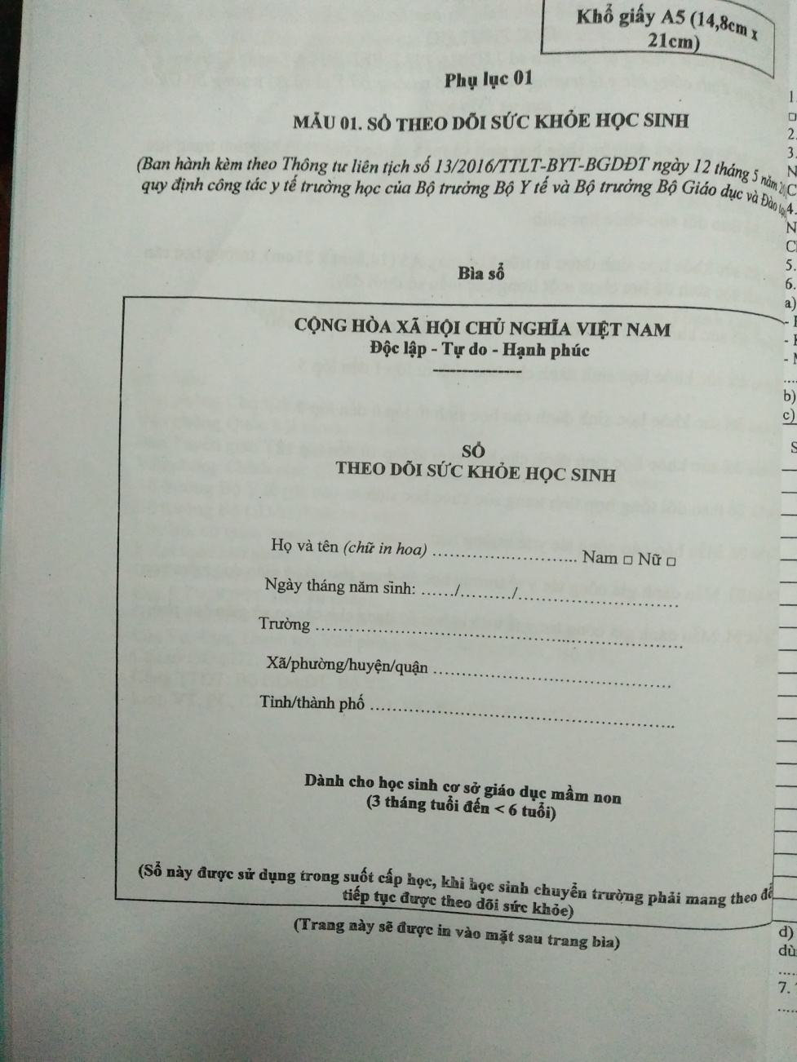
SỔ THEO DÕI SỨC KHỎE HỌC SINH

Slide 12
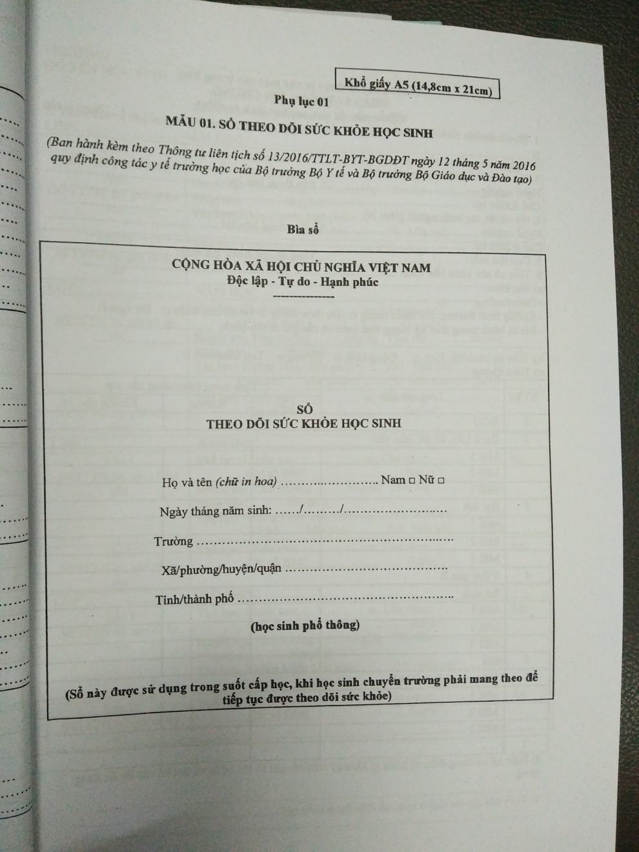
SỔ THEO DÕI SỨC KHỎE HỌC SINH

Slide 13
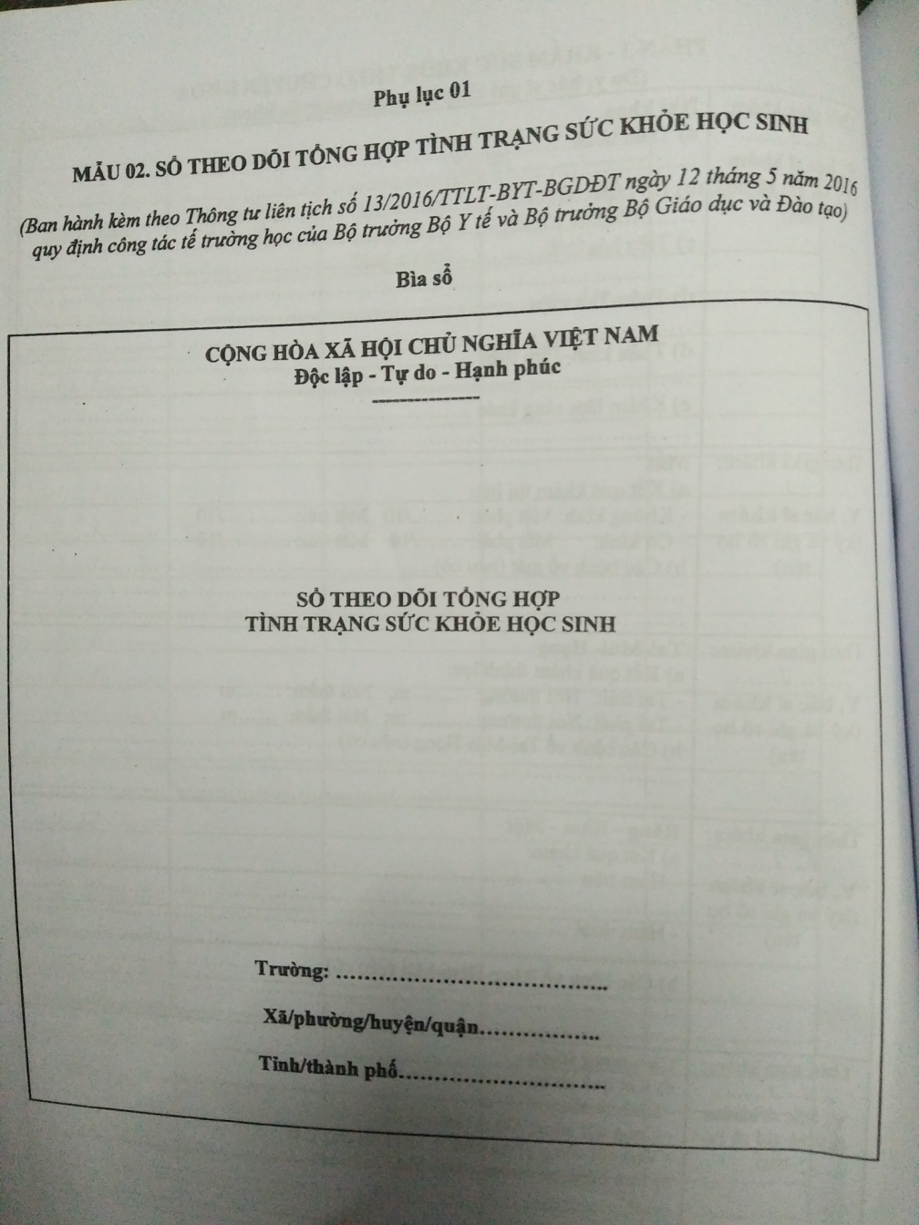
SỔ TỔNG HỢP TÌNH TRẠNG SỨC KHỎE HỌC SINH

Slide 14

2. Hoàn thiện sổ sách, biểu mẫu tại phòng y tế
Sổ sách khác theo dõi các hoạt động của y tế trường học

Slide 15
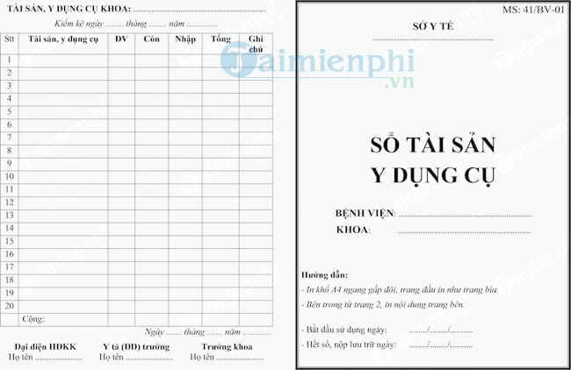
2. Hoàn thiện sổ sách, biểu mẫu tại phòng y tế
Sổ sách khác theo dõi các hoạt động của y tế trường học

Slide 16
2. Hoàn thiện sổ sách, biểu mẫu tại phòng y tế

Slide 17
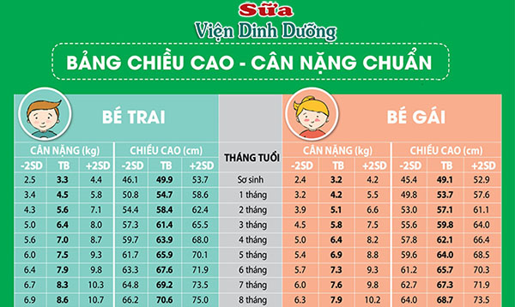
3. Các hoạt động chuyên môn
12 hoạt động tại điều 9 (Thông tư 13):
1. Kiểm tra sức khoẻ vào đầu năm học để ĐG TTDD và SK: đo chiều cao, cân nặng (trẻ < 36 tháng tuổi); đo chiều cao, cân nặng, HA, nhịp tim, thị lực (HS từ 36 tháng tuổi trở lên).

Slide 18
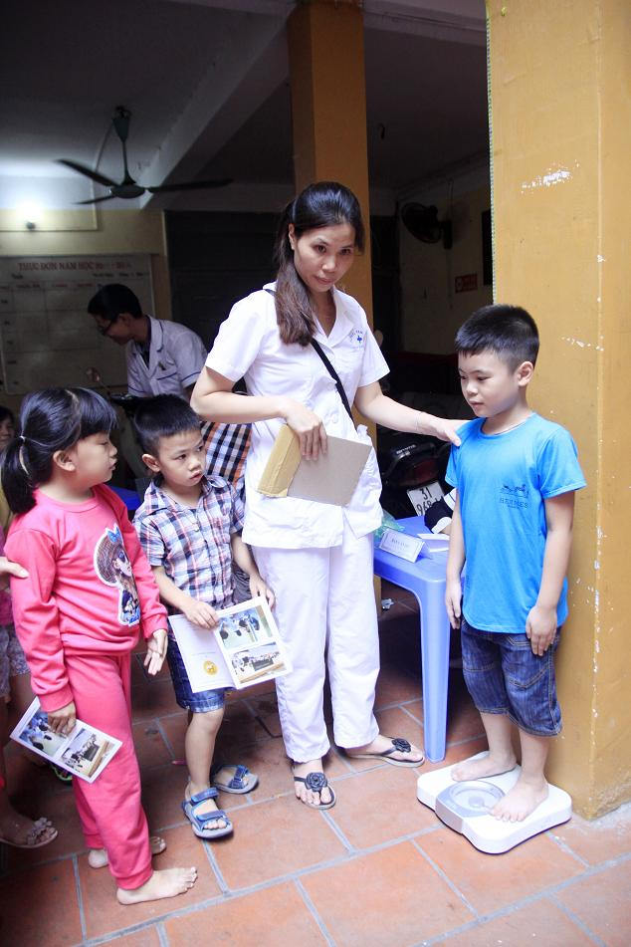
3. Các hoạt động chuyên môn (tiếp theo)
2. Đo chiều cao, cân nặng, ghi BĐTT, theo dõi sự phát triển thể lực cho trẻ dưới 24 tháng tuổi 1tháng/1lần, TE từ 24 tháng tuổi đến 6 tuổi mỗi quý một lần;
Theo dõi chỉ số khối cơ thể (BMI) ít nhất 02 lần/năm học để tư vấn về dinh dưỡng hợp lý và hoạt động thể lực đ/v HS PT

Slide 19
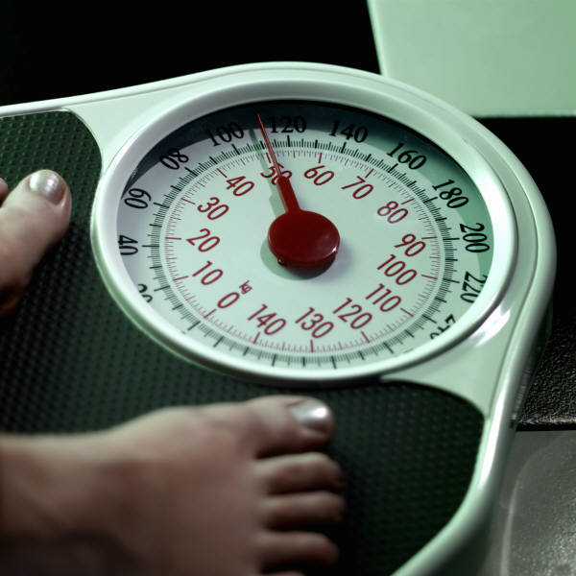
Phương pháp đánh giá tình trạng dinh dưỡng
Cân nặng (kg)
1. BMI = ------------------
Chiều cao² (m)
Ví dụ: Cân nặng 56,5 kg, chiều cao 1,52 m
Chỉ số BMI = 56,5 : (1,52 x 1,52)
= 24,5

Slide 20
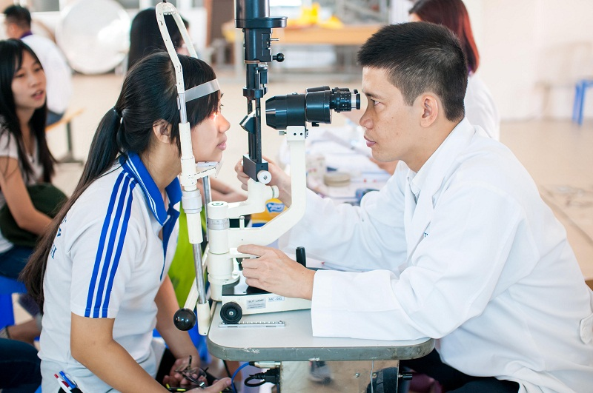
3. Các hoạt động chuyên môn (tiếp theo)
3. Thường xuyên theo dõi SK HS, phát hiện giảm thị lực, CVCS, bệnh răng miệng, rối loạn SK tâm thần và các bệnh tật khác để xử trí, chuyển đến CS KB, CB theo quy định và áp dụng chế độ học tập, rèn luyện phù hợp với tình trạng SK.

Slide 21
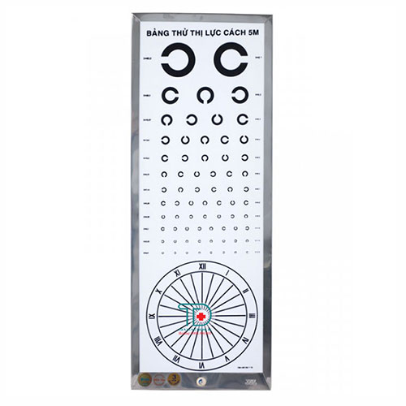
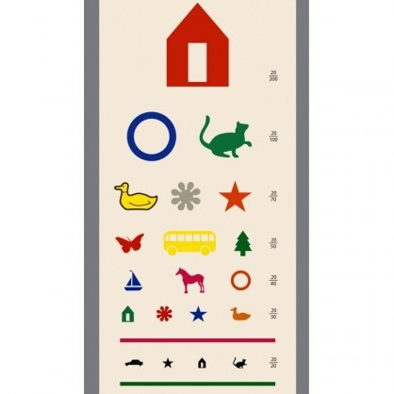

Slide 22
3. Các hoạt động chuyên môn (tiếp theo)
4. Phối hợp với các cơ sở y tế có đủ điều kiện để tổ chức khám, điều trị theo các chuyên khoa cho học sinh.
5. Sơ cứu, cấp cứu theo quy định hiện hành của Bộ Y tế.
6. Tư vấn cho HS, GV, cha mẹ hoặc người giám hộ của HS về các vấn đề liên quan đến bệnh tật, phát triển thể chất và tinh thần của HS; hướng dẫn cho HS biết tự CSSK; trường hợp trong trường học có HS khuyết tật thì tư vấn, hỗ trợ cho HS khuyết tật hoà nhập.

Slide 23
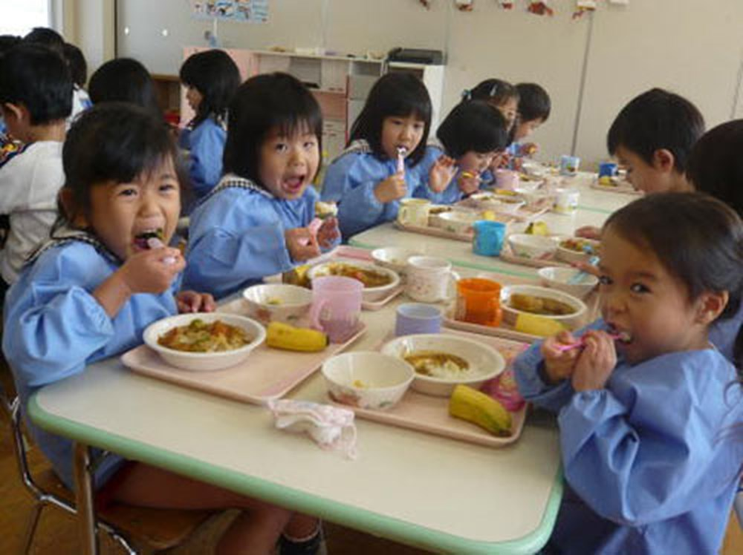
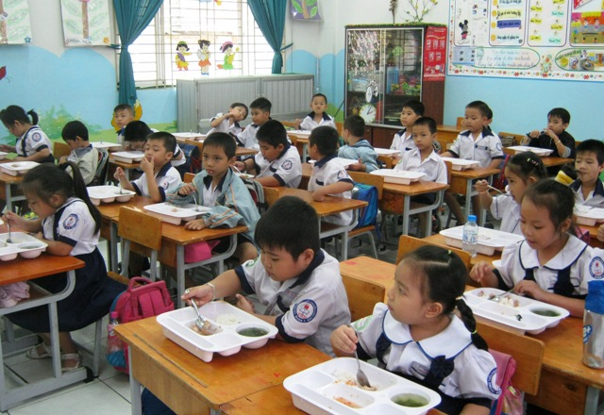
3. Các hoạt động chuyên môn (tiếp theo)
7. HD tổ chức bữa ăn học đường bảo đảm DD hợp lý, đa dạng TP, phù hợp với đối tượng và lứa tuổi đối với các trường có HS nội trú, bán trú.

Slide 24
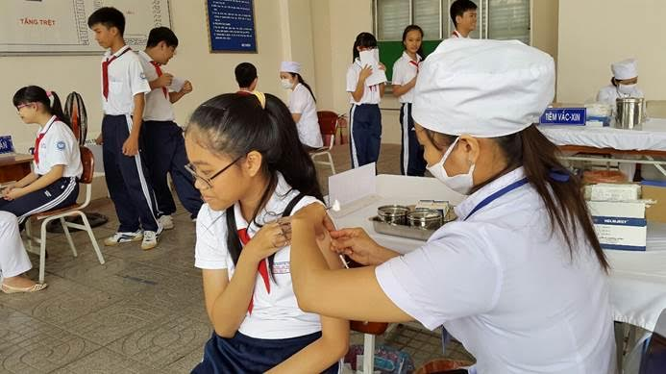
3. Các hoạt động chuyên môn (tiếp theo)
8. Phối hợp với TYT phường trong việc tổ chức các chiến dịch tiêm chủng, uống vắc xin PB cho HS (nếu có)

Slide 25

3. Các hoạt động chuyên môn (tiếp theo)
9. Thông báo định kỳ tối thiểu 01 lần/năm học và khi cần thiết về tình hình SK của HS cho cha mẹ hoặc người giám hộ của HS.
Nhân viên YTTH đánh giá tình trạng SK HS vào cuối mỗi cấp học để làm căn cứ theo dõi SK ở cấp học tiếp theo.

Slide 26
3. Các hoạt động chuyên môn (tiếp theo)
10. Lập và ghi chép vào sổ KB, sổ theo dõi SK HS, sổ theo dõi tổng hợp tình trạng SK HS.

Slide 27
3. Các hoạt động chuyên môn (tiếp theo)
11. Thường xuyên kiểm tra, giám sát các điều kiện học tập, VS trường lớp, ATTP, cung cấp nước uống, xà phòng rửa tay. Chủ động triển khai các BP và chế độ vệ sinh phòng, chống dịch theo quy định tại Thông tư số 46/2010/TT-BYT và các hướng dẫn khác của cơ quan y tế:
Chủ động KT, GS (tự kiểm tra)
Biểu mẫu KT, GS
Nội dung?
Tần suất?
Báo cáo Kết quả KT, GS

Slide 28

3. Các hoạt động chuyên môn (tiếp theo)
12. Tổ chức triển khai các CTYT, phong trào VS phòng bệnh, tăng cường hoạt động thể lực, DD hợp lý, xây dựng MT không khói thuốc lá, không sử dụng đồ uống có cồn và các chất gây nghiện.

Slide 29
3. Các hoạt động chuyên môn (tiếp theo)
4 nhóm hoạt động truyền thông, GDSK:
1. Biên soạn, sử dụng các tài liệu truyền thông GDSK phù hợp
2. Tổ chức TT, GDSK cho HS, cha mẹ, người giám hộ về các BP PCD, BTN; và các chiến dịch truyền thông v.v.
3. Lồng ghép các ND GDSK, PC bệnh tật trong giờ giảng.
4. Tổ chức cho HS thực hành các hành vi VSCN, VSMT, PCD, bệnh TN; PC NĐTP; DD hợp lý; HĐ thể lực; PC tác hại của thuốc lá; tác hại của rượu, bia; PC bệnh, tật học đường; CS răng miệng; PC các bệnh về mắt; tai nạn thương tích thông qua các hình thức, mô hình phù hợp.

Slide 30
4. Công tác thống kê báo cáo
BC định kỳ, báo cáo đột xuất theo mẫu quy định: Tình hình dịch bệnh truyền nhiễm,kết quả triển khai công tác phòng chống dịch …
Khai báo ngay cho cơ quan y tế (Trạm Y tế phường) (trong vòng 24h) khi có ca bệnh nghi ngờ mắc bệnh truyền nhiễm để tiến hành điều tra xác minh, thông tin BC và khai báo bệnh, dịch truyền nhiễm và triển khai các biện pháp chống dịch theo quy định tại Thông tư 54/2015/TT-BYT ngày 28/12/2015 về Hướng dẫn chế độ thông tin báo cáo và khai báo bệnh, dịch truyền nhiễm.

Slide 31
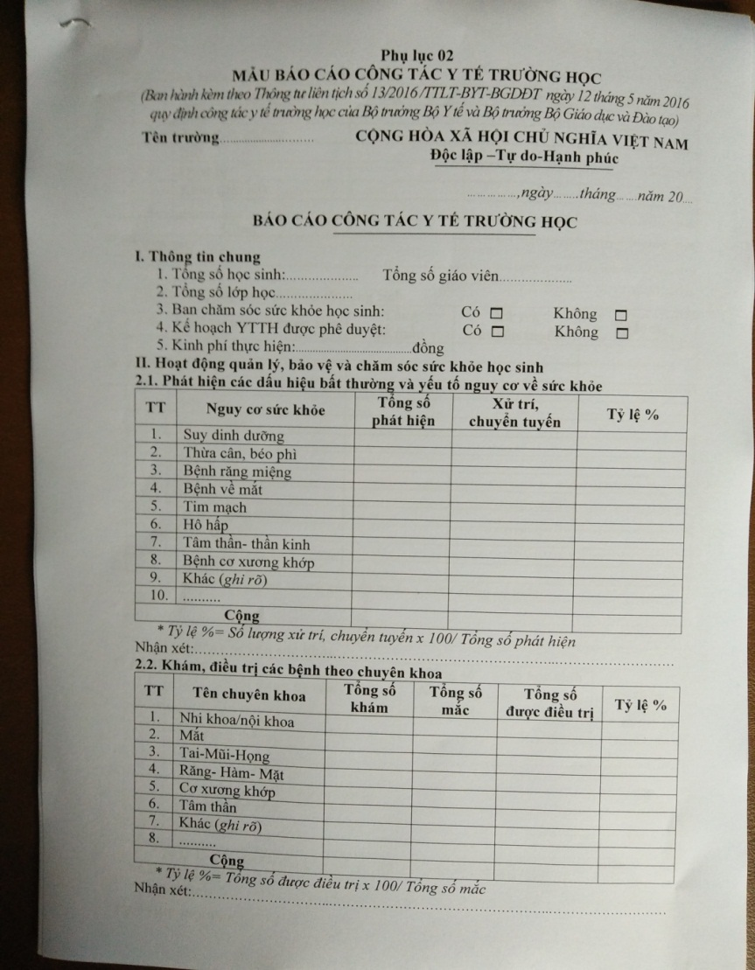
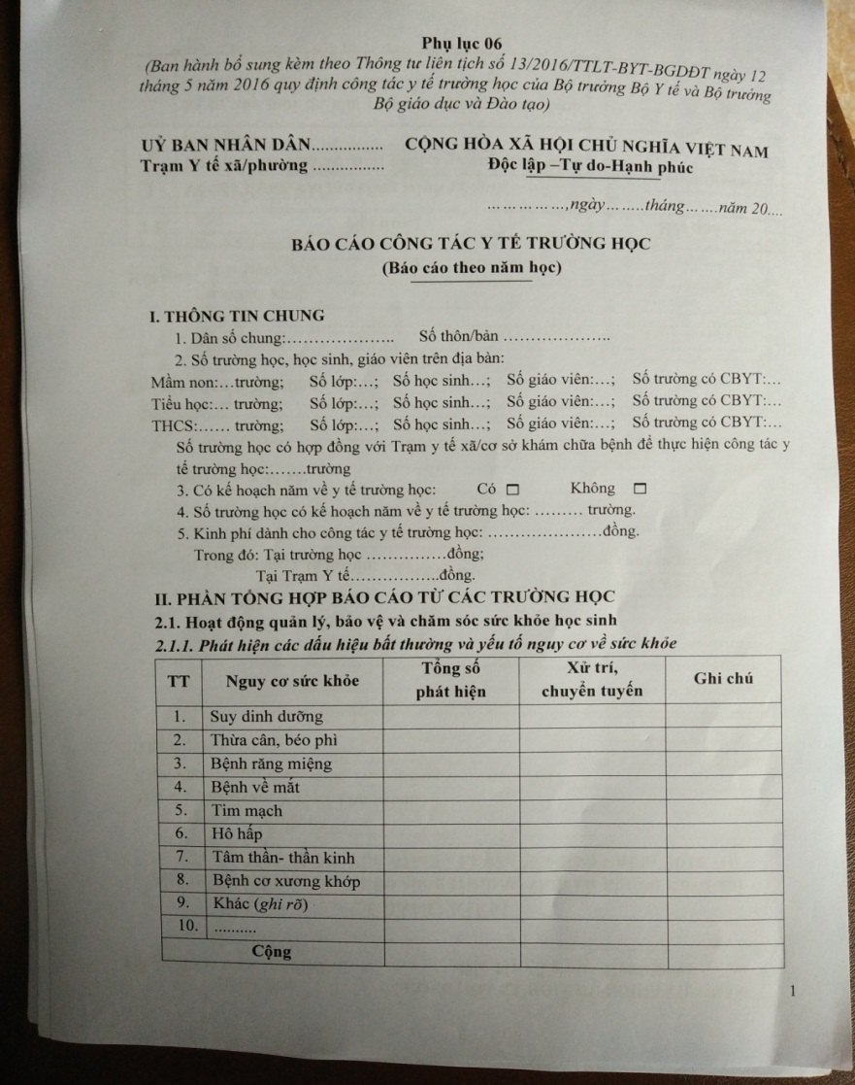
4. Công tác thống kê báo cáo

Slide 32
4. Công tác thống kê báo cáo
Cán bộ y tế học đường các trường báo cáo công tác YTTH theo mẫu nộp cho Trạm Y tế.
Trạm Y tế sau khi nhận báo cáo các trường và bổ sung hoạt động y tế học đường của trạm tổng hợp báo cáo (theo mẫu Phụ lục 6) gửi TTYT quận.
TTYT Quận tổng hợp báo cáo Thành phố.

Slide 33
NỘI DUNG 2:
CÔNG TÁC ĐẢM BẢO ATTP TRONG TRƯỜNG HỌC

Slide 34


Phần I. THÔNG TIN CHUNG
33
trường tiểu học
27
trường THCS
173
trường MN và nhóm lớp
09
trường PTTH, liên cấp
242
trường, nhóm lớp
Năm học 2024-2025: dự kiến sẽ có thêm 06 trường mới.
Số cơ sở thực phẩm xung quanh các khu vực trường học: 227 cơ sở (trong đó: DVAU: 100 cơ sở, TADP: 34 cơ sở); chủ yếu có quy mô nhỏ lẻ.

Slide 35
Phần I. THÔNG TIN CHUNG
Hình thức tổ chức ăn bán trú tại các trường
Số TT | Cấp học | Tổng số cơ sở giáo dục | Số cơ sở GD có ăn bán trú | Số cơ sở GD có nấu ăn tại chỗ | Số cơ sở GD mua suất ăn sẵn | Ghi chú
1 | Mầm non (trường và nhóm lớp) | 173 | 173 | 173 | 0 | 39 trường công lập, 43 trường tư thục, 91 nhóm lớp
2 | Tiểu học | 33 | 33 | 30 | 03 | 30 trường công lập, 03 trường tư thục
3 | THCS | 27 | 27 | 09 | 18 | 24 trường công lập, 03 trường tư thục
4 | PTTH, liên cấp | 09 | 09 | 03 | 06
 | Tổng | 242 | 242 | 215 | 27

Slide 36
Phần II. KẾT QUẢ THỰC HIỆN NĂM HỌC 2023-2024
1. Công tác chỉ đạo, điều hành
1.Thực hiện nghiêm túc chỉ đạo của TƯ và Thành phố về công tác Y tế trường học nói chung và công tác đảm bảo ATTP tại các trường học nói riêng.
2. Công tác chỉ đạo điều hành thống nhất từ Quận - Phường và các cơ sở giáo dục (Trường học): Thành lập BCĐ, văn bản chỉ đạo điều hành và quy định cụ thể trách nhiệm của các đơn vị thành viên BCĐ và người đứng đầu các trường học (Hiệu trưởng các nhà trường).
3. Chỉ đạo tập trung vào các nhiệm vụ trọng tâm: Tuyên truyền; Kiểm tra, giám sát truy xuất nguồn gốc thực phẩm,…Xử lý nghiêm các tổ chức cá nhân vi phạm các quy định về ATTP.
4. 100% các trường tiểu học (30/30 trường) có tổ chức ăn bán trú trên địa bàn thực hiện nghiêm túc 02 mô hình: Tăng cường kiểm soát ATTP tại BATT trường tiểu học và mô hình nâng cao năng lực tự quản lý ATTP BATT trường học.
5. Duy trì 16 điểm cảnh báo nhanh tại quận và 14 phường để tiếp nhận và xử lý thông tin phản ánh về ATTP; UBND quận ban hành quy trình nội bộ về điều tra, xử lý sự cố (ngộ độc) về ATTP.
6. Công tác thống kê báo cáo và thi đua khen thưởng.

Slide 37
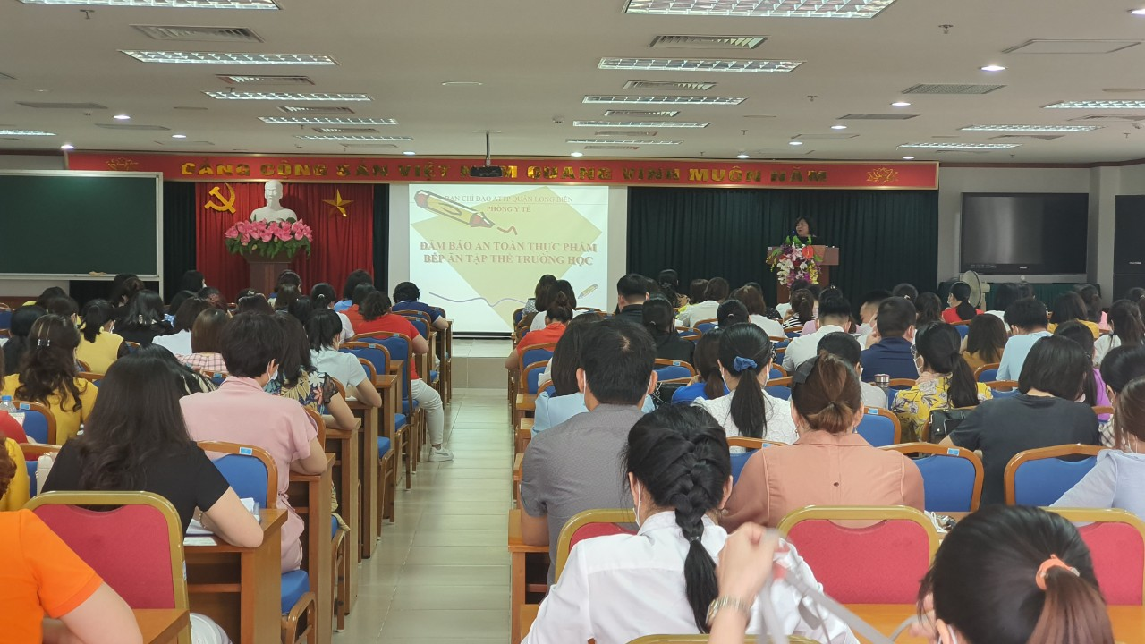
Phần II. KẾT QUẢ THỰC HIỆN NĂM HỌC 2023-2024
2. Công tác tuyên truyền, tập huấn
- Tổ chức 36 lớp tập huấn tại chỗ về đảm bảo ATTP, hướng dẫn quy trình tự kiểm tra, giám sát về ATTP cho cán bộ, giáo viên, nhân viên bếp ăn của các trường theo hình thức “cầm tay chỉ việc”.
- Tổ chức truyền thông trực tiếp tại 30/30 trường Tiểu học về tìm hiểu kiến thức ATTP phòng chống ngộ độc thực phẩm, các bệnh truyền qua thực phẩm cho tại mô hình kiểm soát ATTP bếp ăn tập thể. Thu hút được hơn 22.000 cán bộ, giáo viên và học sinh tham dự.
dưỡng.

Slide 38
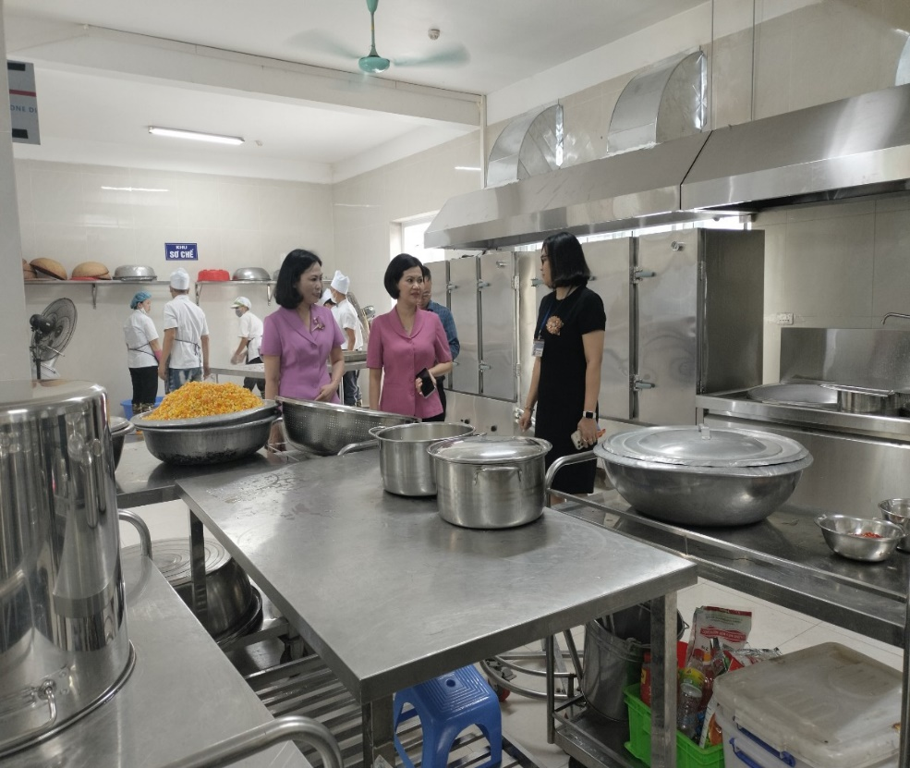
Phần II. KẾT QUẢ THỰC HIỆN NĂM HỌC 2023-2024
3. Công tác kiểm tra, giám sát
Quận phân công 02 đoàn kiểm tra liên ngành (do phòng Y tế chủ trì 01 đoàn, phòng Giáo dục-Đào tạo chủ trì 01 đoàn):
- Tổng số lượt: 93 lượt kiểm tra; 324 lượt giám sát
- Xử phạt vi phạm hành chính: 02 cơ sở/16.000.000đ
Trung tâm Y tế quận duy trì giám sát ATTP tại 100% bếp ăn tập thể trường học; định kỳ giám sát việc duy trì thực hiện mô hình “Nâng cao năng lực tự quản lý ATTP bếp ăn tập thể trường học”.

Slide 39
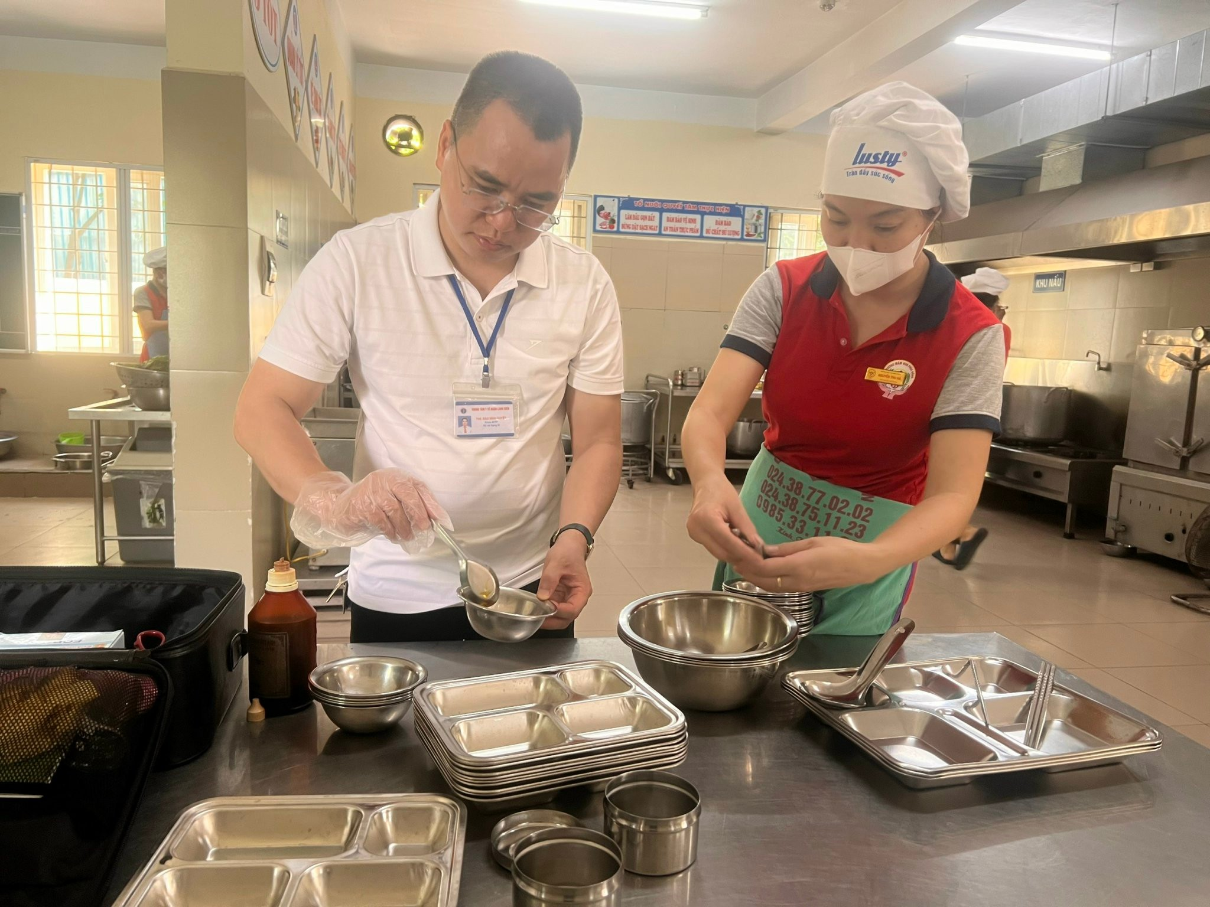
Phần II. KẾT QUẢ THỰC HIỆN NĂM HỌC 2023-2024
4. Công tác xét nghiệm, kiểm nghiệm
- Trong quá trình kiểm tra, giám sát, duy trì thực hiện xét nghiệm nhanh (test tinh bột, độ sôi, độ ôi khét, hàn the, foocmol, phẩm màu); lấy mẫu gửi kiểm nghiệm tại Labo đối với các thực phẩm nghi ngờ không đảm bảo ATTP.
Tổng số xét nghiệm nhanh: 1.055 mẫu; số mẫu đạt: 1.032 (chiếm 97,8%).
Lấy mẫu xét nghiệm tại Labo: 38 mẫu (03 mẫu nước ăn uống, 35 mẫu nước sinh hoạt), kết quả: 38/38 mẫu đạt.

Slide 40
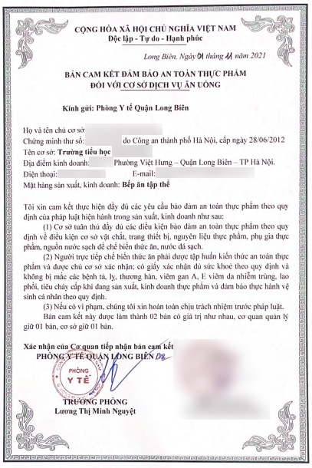
Phần II. KẾT QUẢ THỰC HIỆN NĂM HỌC 2023-2024
5. Thực hiện các điều kiện đảm bảo ATTP trong tổ chức ăn bán trú
100% trường học thực hiện ký cam kết trách nhiệm đảm bảo ATTP và niêm yết công khai. Trong năm học 2023-2024 có 41 trường ký cam kết mới (trường mới thành lập hoặc có thay đổi về người đứng đầu).

Slide 41

Phần II. KẾT QUẢ THỰC HIỆN NĂM HỌC 2023-2024
5. Thực hiện các điều kiện đảm bảo ATTP trong tổ chức ăn bán trú
100% trường học ký hợp đồng mua bán thực phẩm, cung cấp suất ăn sẵn với các cơ sở sản xuất, kinh doanh thực phẩm đủ điều kiện ATTP theo quy định; có hợp đồng mua bán, lưu giữ đầy đủ hồ sơ nguồn gốc thực phẩm, hóa đơn thanh toán mua thực phẩm hàng tháng, phiếu giao nhận thực phẩm hàng ngày. Công khai danh mục nguồn gốc thực phẩm.

Slide 42
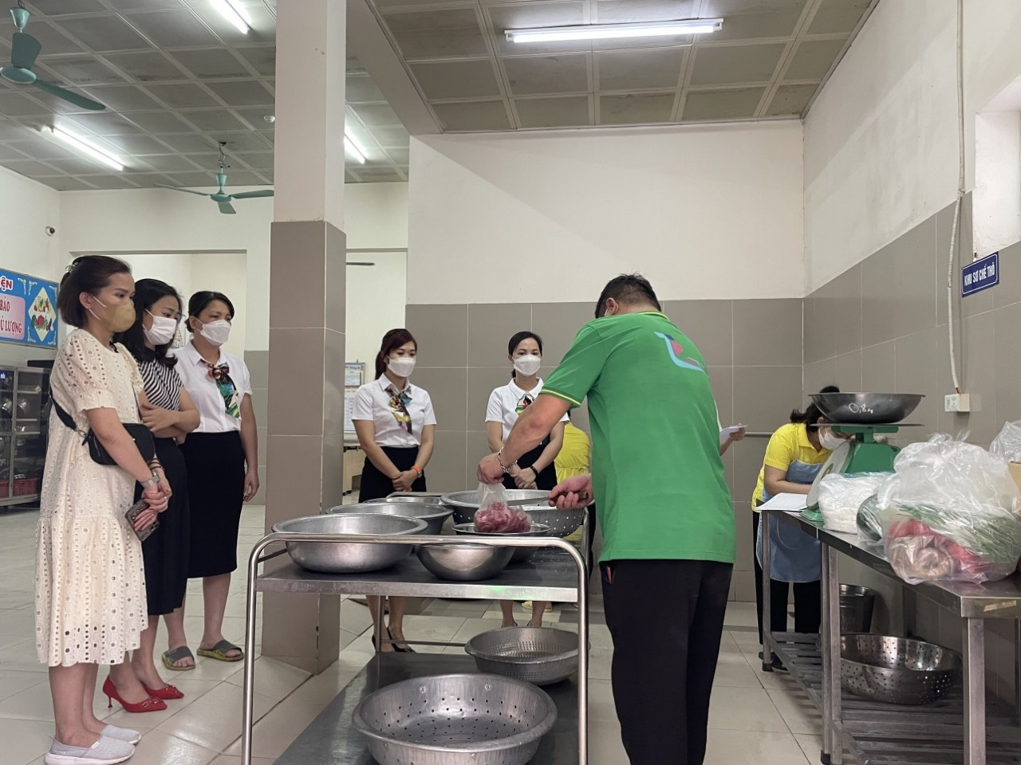
Phần II. KẾT QUẢ THỰC HIỆN NĂM HỌC 2023-2024
5. Thực hiện các điều kiện đảm bảo ATTP trong tổ chức ăn bán trú
Duy trì thực hiện tốt các điều kiện đảm bảo ATTP trong sơ, chế biến, bảo quản thực phẩm tại bếp ăn tập thể.
100% các trường duy trì công tác tự kiểm tra, giám sát về ATTP.

Slide 43
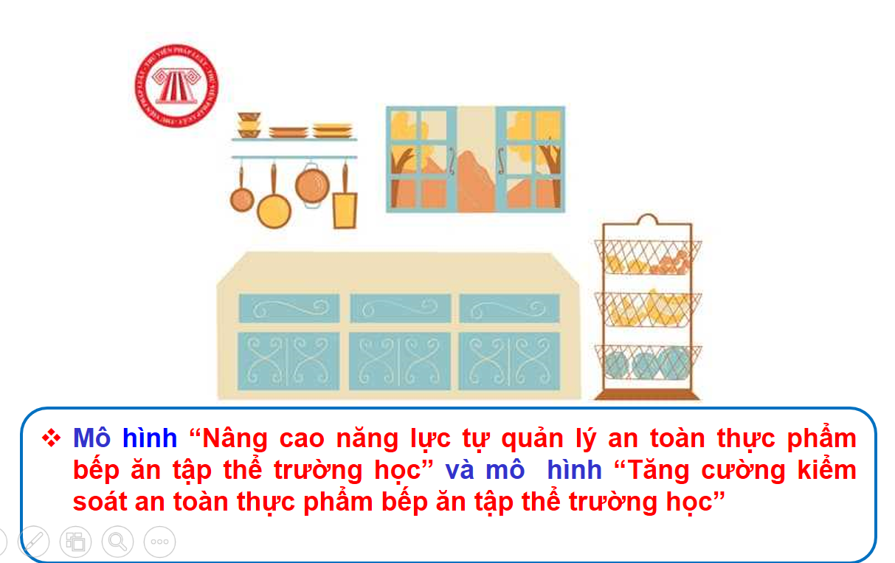
Phần II. KẾT QUẢ THỰC HIỆN CÁC MÔ HÌNH ATTP
6. Triển khai các mô hình đảm bảo ATTP trong trường học
69/69 trường công lập có bếp ăn tập thể thực hiện mô hình “Nâng cao năng lực tự quản lý an toàn thực phẩm bếp ăn tập thể trường học”
30/30 trường tiểu học thực hiện mô hình “Tăng cường kiểm soát an toàn thực phẩm bếp ăn tập thể trường học”

Slide 44

CÁC ĐIỀU KIỆN ĐẢM BẢO AN TOÀN THỰC PHẨM
Bếp ăn được bố trí bảo đảm không nhiễm chéo giữa thực phẩm chưa qua chế biến và thực phẩm đã qua chế biến.
Có đủ nước đạt quy chuẩn kỹ thuật phục vụ việc sơ chế biến thực phẩm
Có dụng cụ thu gom, chứa đựng rác thải, chất thải bảo đảm vệ sinh.
Cống rãnh ở khu vực cửa hàng, nhà bếp phải thông thoát, không ứ đọng.
Có thiết bị bảo quản thực phẩm, nhà vệ sinh, rửa tay và thu dọn chất thải, rác thải hàng ngày sạch sẽ.

Slide 45
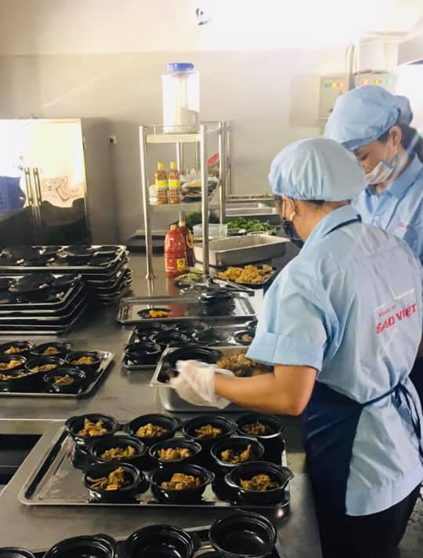
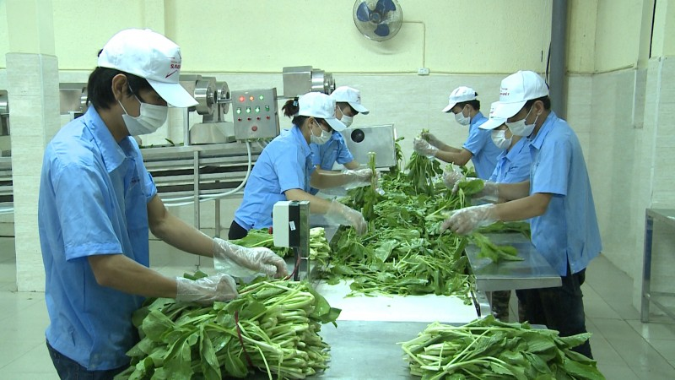
CÁC ĐIỀU KIỆN ĐẢM BẢO AN TOÀN THỰC PHẨM
Tuân thủ thêm các yêu cầu sau:
Người trực tiếp chế biến thức ăn phải được:
- Tập huấn kiến thức ATTP và được chủ cơ sở xác nhận.
- Không bị mắc các bệnh tả, lỵ, thương hàn, viêm gan A, E, viêm da nhiễm trùng, lao phổi, tiêu chảy cấp khi đang sản xuất, kinh doanh thực phẩm.” (Khám sức khoẻ định kỳ)

Slide 46
CÁC ĐIỀU KIỆN ĐẢM BẢO AN TOÀN THỰC PHẨM
Tuân thủ thêm các yêu cầu sau:
Sử dụng thực phẩm, nguyên liệu thực phẩm phải rõ nguồn gốc và bảo đảm an toàn.
PHẢI CÓ
HỢP ĐỒNG MUA BÁN,
HOÁ ĐƠN CHỨNG TỪ,
PHIẾU XUẤT KHO, GIAO NHẬN HÀNG
HỒ SƠ NGUỒN GỐC THỰC PHẨM

Slide 47
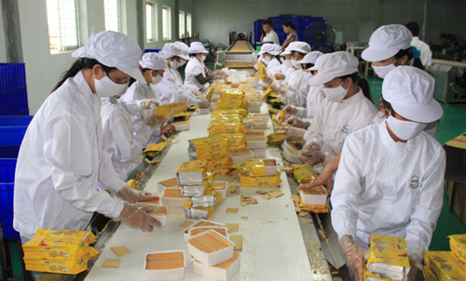
THỰC HÀNH TỐT VỆ SINH CÁ NHÂN
Duy trì định kỳ hàng năm khám sức khoẻ
Thường xuyên tắm rửa, gội đầu trước khi đi làm và sau khi đi làm về.
Khi có vết thương trên da, cần được băng bó kín bằng băng gạc không thấm nước.
Không để móng tay dài, giữ tay sạch sẽ. Thực hiện “Thực hành tốt vệ sinh bàn tay”.
Trang phục cá nhân luôn giữ vệ sinh sạch sẽ, gọn gàng; tốt nhất cần có mũ chụp tóc khi tiếp xúc với thực phẩm.

Slide 48
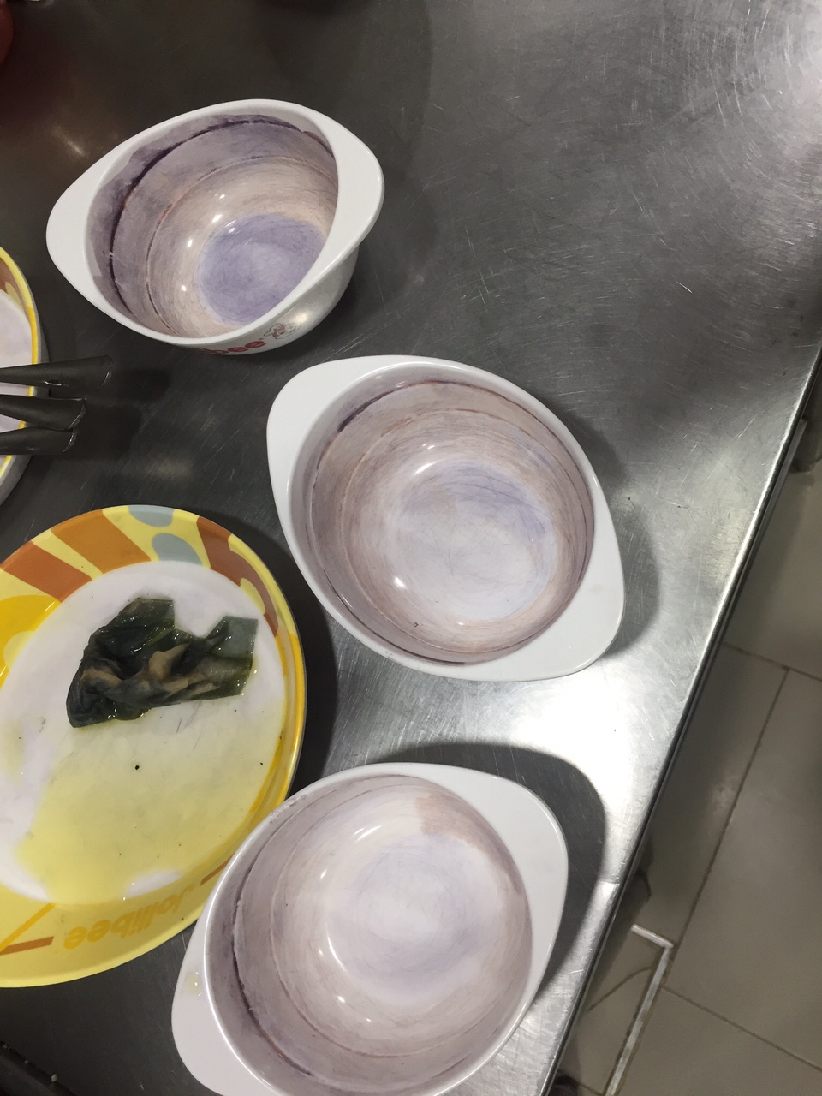
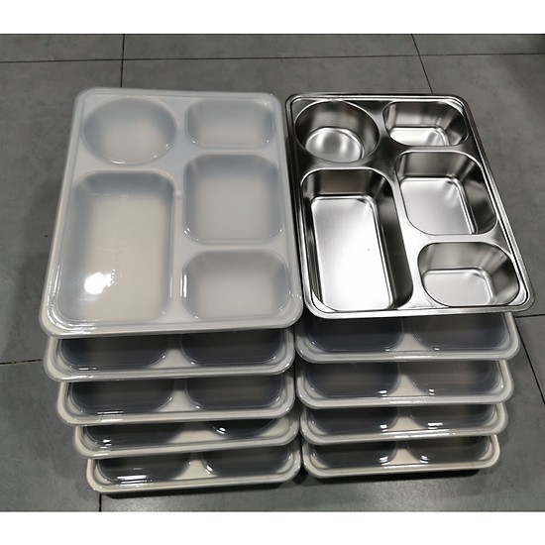
THỰC HÀNH TỐT VỆ SINH DỤNG CỤ ĂN UỐNG
Dụng cụ ăn uống, chứa đựng thực phẩm chín đảm bảo không thôi nhiễm qua thực phẩm, đảm bảo vệ sinh

Slide 49
THỰC HIỆN KIỂM THỰC BA BƯỚC VÀ LƯU MẪU THỨC ĂN THEO QUYẾT ĐỊNH SỐ 1246/QĐ- BYT NGÀY 31/03/2017

Slide 50
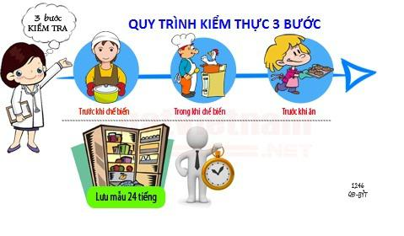
KIỂM SOÁT AN TOÀN THỰC PHẨM

Slide 51
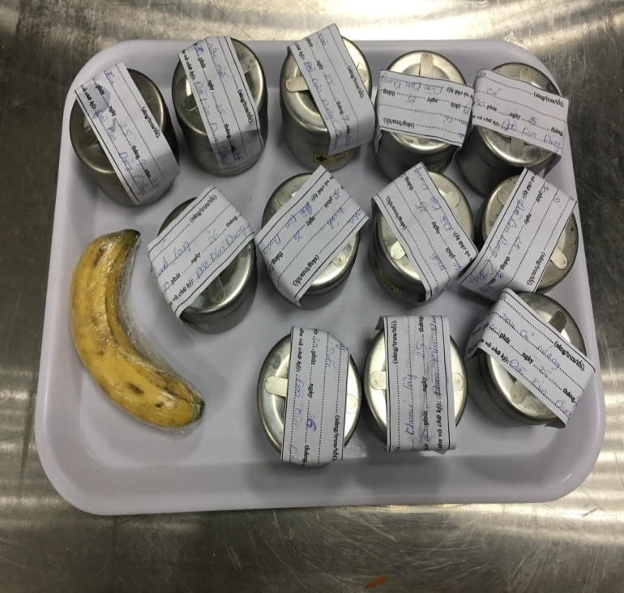
LƯU MẪU THỨC ĂN
1. Dụng cụ lưu mẫu thức ăn phải có nắp đậy kín, chứa được ít nhất 100 gam đối với thức ăn khô, đặc hoặc 150 ml đối với thức ăn lỏng.
2. Dụng cụ lấy mẫu, lưu mẫu thức ăn phải được rửa sạch và tiệt trùng trước khi sử dụng.

Slide 52
Phần II. KẾT QUẢ THỰC HIỆN NĂM HỌC 2023-2024
1. Ưu điểm
Công tác đảm bảo an toàn thực phẩm tại bếp ăn tập thể, căng tin ăn uống trường học trên địa bàn quận được triển khai chủ động và đồng bộ.
Các ngành, đoàn thể quận và các phường, các trường học đã chủ động phối hợp triển khai các hoạt động tuyên truyền, vận động, kiểm tra, giám sát ATTP bếp ăn tập thể trong trường học.
Công tác kiểm tra, giám sát việc thực hiện các biện pháp đảm bảo ATTP tại trường học được triển khai định kỳ và đột xuất. Xử lý nghiêm đối với các cơ sở, đơn vị vi phạm.
Các cơ sở giáo dục duy trì tốt các điều kiện đảm bảo ATTP trong sơ, chế biến, bảo quản thực phẩm tại bếp ăn tập thể.
Duy trì và nhận rộng các mô hình liên quan đến nâng cao chất lượng ATTP tại trường học.

Slide 53
Phần II. KẾT QUẢ THỰC HIỆN NĂM HỌC 2023-2024
2. Tồn tại, hạn chế
Nhu cầu được ăn bán trú tại trường của PHHS là đa số, tuy nhiên cơ sở vật chất để làm bếp ăn bán trú của các trường còn chưa đáp ứng kịp nên chưa đáp ứng tốt nhất, thuận lợi nhất cho công tác tổ chức ăn bán trú/căng tin ăn uống cho học sinh.
Tại một số ít trường tiểu học và đa số trường THCS không được xây dựng khu vực triển khai bếp ăn tập thể; nhiều trường không có nhà ăn riêng mà phải tận dụng lớp học, nhà thể chất,...
Hoạt động tự giám sát ATTP tại BATT cần có sự thống nhất giữa nhà trường và đại diện phụ huynh.
Một số trường có triển khai dịch vụ căng tin ăn uống (THCS Ngô Gia Tự, THCS Gia Thụy, THCS Ái Mộ) nhưng khi kiểm tra thì nhà trường báo cáo căng tin đóng cửa, không hoạt động.
Trong năm học 2023-2024 có 02 thông tin phản ánh về mất ATTP tại trường học (01 trường Mầm non và 01 trường THCS); không xảy ra vụ ngộ độc thực phẩm, bệnh truyền qua thực phẩm trong trường học.

Slide 54
Phần III. NHIỆM VỤ TRỌNG TÂM TRONG THỜI GIAN TỚI
1. Chuẩn bị các điều kiện tổ chức ăn bán trú, căng tin ăn uống tại các cơ sở giáo dục trên địa bàn quận năm học 2024-2025
Quận đã ban hành Công văn số 1275/UBND-YT ngày 01/7/2024 về chuẩn bị các điều kiện tổ chức ăn bán trú, căng tin ăn uống tại các cơ sở giáo dục trên địa bàn quận năm học 2024-2025.
Thông tin số hóa bao gồm: Thông tin cơ bản của cơ sở (tên, địa chỉ, số điện thoại; GCN đủ ĐKATTP/Bản cam kết đảm bảo ATTP,...); Thông tin về nguồn gốc, chất lượng thực phẩm: hợp đồng mua bán và các loại giấy tờ chứng minh đủ điều kiện ATTP, hồ sơ sản phẩn của từng loại thực phẩm.
Các trường thực hiện công khai mã QR của cơ sở cung cấp thực phẩm đến CB, GV, phụ huynh học sinh,...

Slide 55
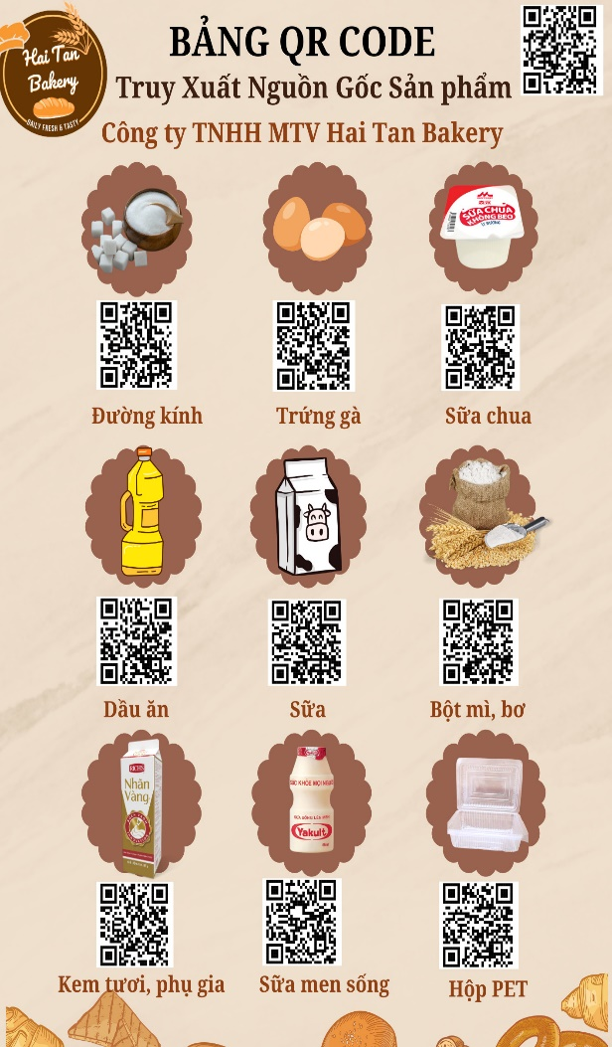
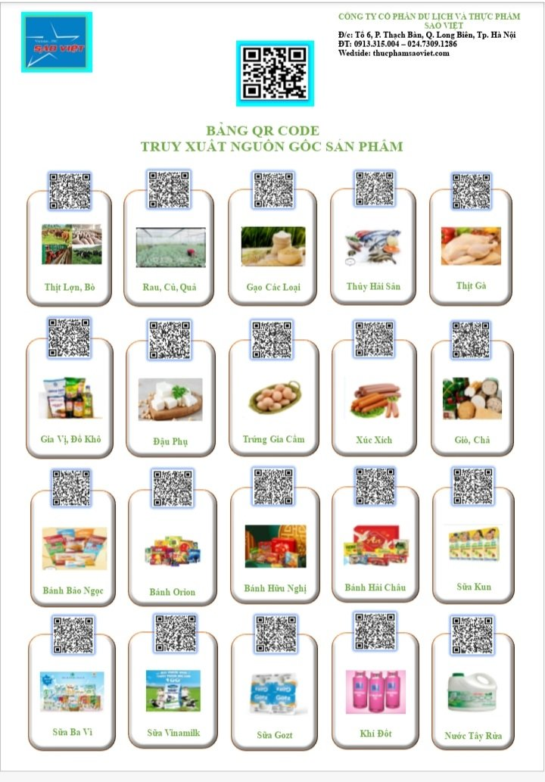

Phần III. NHIỆM VỤ TRỌNG TÂM TRONG THỜI GIAN TỚI
HS năng lực của các cơ sở cung cấp thực phẩm được số hóa bằng mã QRcode. Đến ngày 15/7/2024, đã tiếp nhận 22 hồ sơ:

Slide 56
Phần III. NHIỆM VỤ TRỌNG TÂM TRONG THỜI GIAN TỚI
Quận chỉ đạo tập trung vào các nhiệm vụ:
2. Phòng Giáo dục & Đào tạo quận:
- Chỉ đạo các cơ sở giáo dục khẩn trương rà soát, hoàn thiện đủ các điều kiện ATTP phục vụ năm học mới; ký hợp đồng mua bán thực phẩm với đơn vị cung cấp đủ điều kiện ATTP.
- Triển khai tổ chức tuyên truyền, tập huấn kiến thức ATTP, phòng chống ngộ độc thực phẩm,… hàng năm.
3. Duy trì thực hiện nghiêm túc, đầy đủ các điều kiện ATTP, phòng chống dịch bệnh trong bếp ăn tập thể, căng tin ăn uống của các trường học.
4. Tiếp tục thực hiện hiệu quả 2 mô hình về ATTP trong trường học.
5. Duy trì công tác kiểm tra, giám sát định kỳ, đột xuất việc thực hiện các quy định, tiêu chí về ATTP tại các cơ sở giáo dục. Xử lý nghiêm các trường hợp vi phạm.
6. Tiếp nhận và xử lý kịp thời các thông tin phản ánh về mất ATTP trong các cơ sở giáo dục.

Slide 57
NỘI DUNG 3:
CÔNG TÁC PHÒNG CHỐNG DỊCH BỆNH TRONG TRƯỜNG HỌC

Slide 58

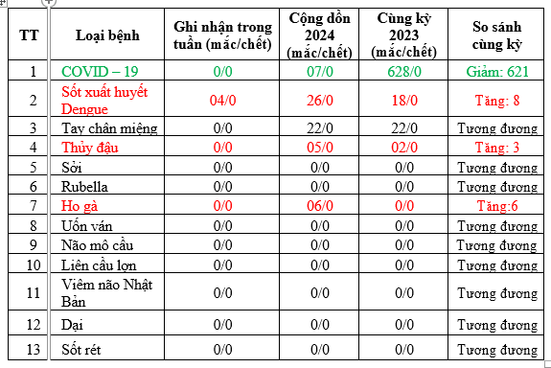
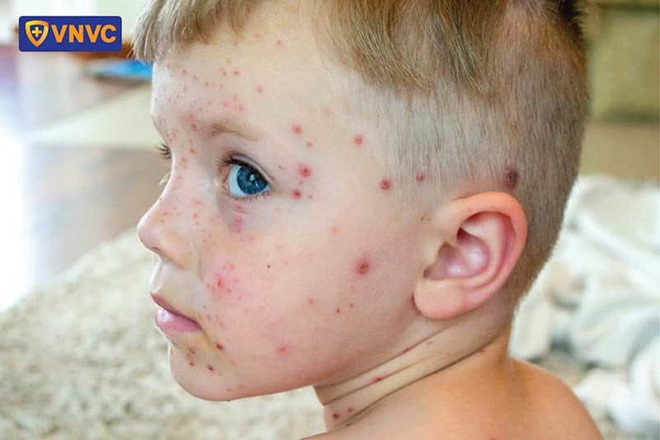

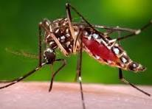
Phần 1. Tình hình dịch bệnh chung

Slide 59
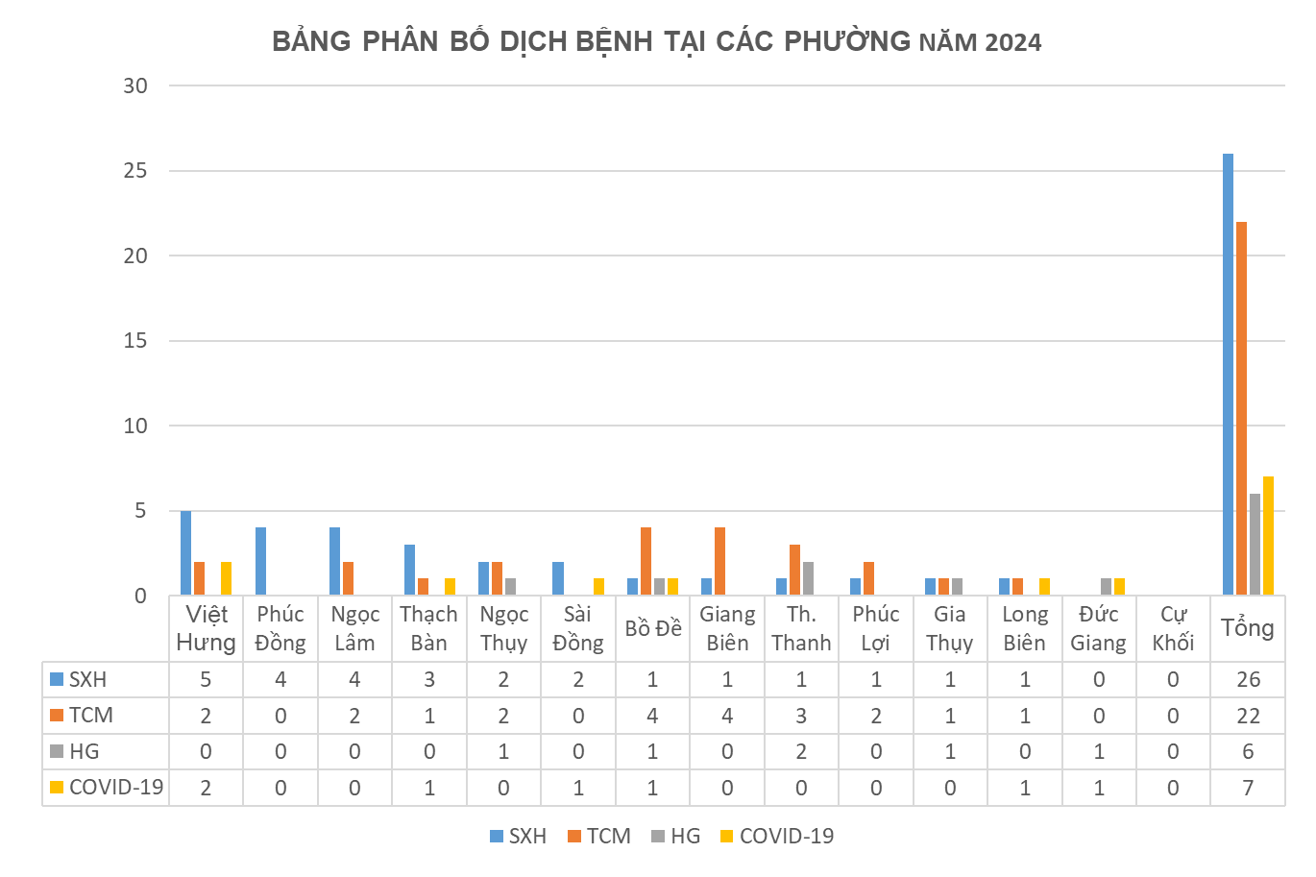
Phần 1. Tình hình dịch bệnh chung

Slide 60
Phần 2. Đánh giá nguy cơ
Dịch Sốt xuất huyết: số ca mắc dịch Sốt xuất huyết tính đến tuần 27/2024 đã tăng hơn so với cùng kỳ năm 2023. Hiện nay thời tiết đang vào giai đoạn mùa Hè nắng nóng, mưa nhiều là điều kiện thuận lợi cho muỗi truyền bệnh phát triển. Dự báo số ca mắc Sốt xuất huyết sẽ tăng mạnh, xuất hiện ổ dịch trong thời gian tới
Dịch Tay chân miệng: số mắc tăng so với năm 2023, tuy nhiên hầu hết là ca bệnh nhẹ, tản phát, ghi nhận rải rác các tháng trong năm, không ghi nhận ổ dịch.
Các bệnh truyền nhiễm khác: các bệnh truyền nhiễm lây truyền qua đường hô hấp như cúm, thủy đậu, ho gà, sởi, rubella, adeno vi rút... có thể gia tăng.

Slide 61
Phần 3. Công tác lãnh đạo chỉ đạo
Kiện toàn BCĐ Chăm sóc sức khỏe ban đầu quận, phân công nhiệm vụ cụ thể cho từng thành viên
Triển khai đồng bộ các biện pháp phòng chống các loại dịch bệnh
Từ đầu tháng 4/2024, khi dịch TCM có số ca mắc tăng nhanh trên địa bàn thành phố, BCĐ quận đã họp giao ban 01 tuần/lần, chỉ đạo tăng cường, quyết liệt triển khai các biện pháp PCD TCM và các dịch bệnh mùa Xuân Hè, tập trung khoanh vùng, xử lý triệt để các ca bệnh/ổ dịch.
Triển khai Chiến dịch đợt I/20024 trên phạm vi toàn quận, bắt đầu từ ngày 04/5/2024, duy trì 01 lần/tuần tại các khu vực nguy cơ, trọng điểm.
Ban Chỉ đạo quận kiểm tra đánh giá hoạt động triển khai phòng chống dịch bệnh của 14/14 phường và tại các cơ quan, xí nghiệp, trường học trên địa bàn quận.
Đảm bảo đủ nguồn lực, thuốc điều trị, trang thiết bị, vật tư y tế cho công tác phòng chống dịch theo phương châm 4 tại chỗ.

Slide 62
Phần 4: Nhiệm vụ triển khai PCD trong trường học
Rà soát, bổ sung các điều kiện về trang thiết bị, vật tư, hóa chất phục vụ PCD; kiện toàn các BCĐ,...
Tổ chức tuyên truyền về PCD tới các CB, GV, NLĐ, học sinh, phụ huynh học sinh về PCD theo tình hình thực tế.
Triển khai thực hiện các biện pháp PCD trong trường học. Tập trung vào SXH (VSMT, diệt bọ gậy,...), tay chân miệng, bạch hầu.
Theo dõi sát sức khỏe học sinh, BC, GV, NLĐ; kịp thời thông báo cho TYT khi có trường hợp nghi mắc bệnh truyền nhiễm và triển khai các biện pháp xử lý.

Slide 63
Phần 4: Nhiệm vụ triển khai PCD trong trường học
Thực hiện các BF nâng cao thể trạng cho học sinh:
Giáo dục cho học sinh 6 thói quen có lợi cho sức khỏe: (1) Thực hiện dinh dưỡng hợp lý; (2) Vận động tích cực; (3) Giữ gìn vệ sinh các nhân và môi trường; (4) Hạn chế ăn uống không lành mạnh; (5) Uống đủ nước; (6) Lập thời gian biểu hợp lý.
Định kỳ đánh giá tình trạng dinh dưỡng của học sinh; khám sức khỏe định kỳ 1 lần/năm; tư vấn cho PHHS với những trường hợp mắc bệnh.
Đảm bảo bữa ăn dinh dưỡng đủ nhu cầu và cân đối về năng lượng.

Slide 64
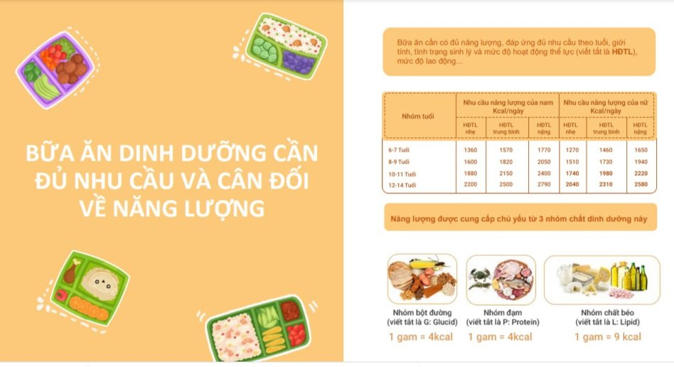
Phần 4: Nhiệm vụ triển khai PCD trong trường học
Kịp thời thông tin và phối hợp với các ngành chức năng triển khai các biện pháp điều tra, xử lý ngộ độc thực phẩm (khi có sự cố về mất ATTP)

Slide 65
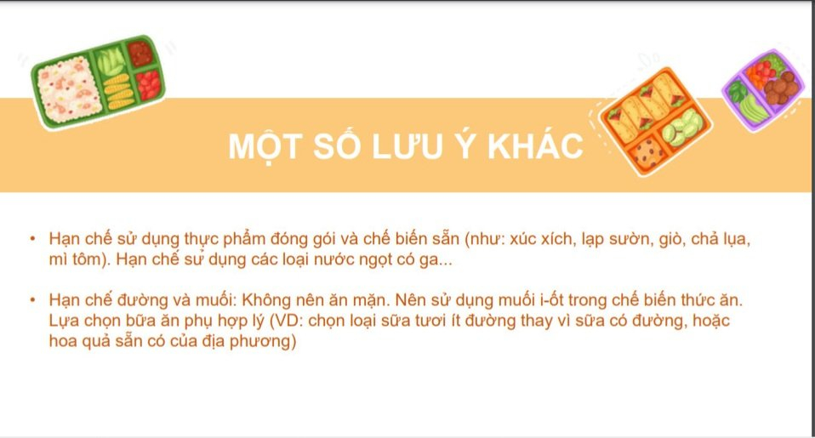
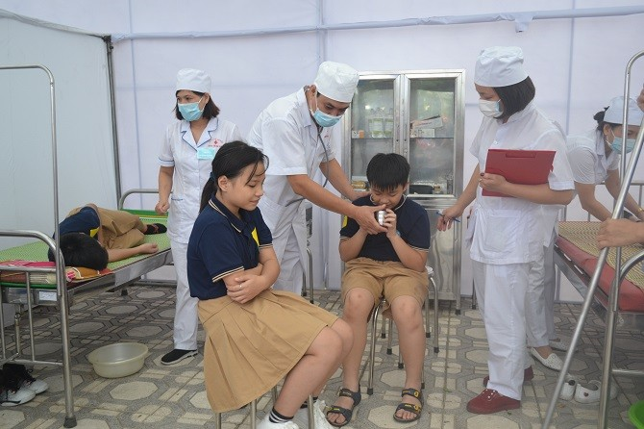
Phần 4: Nhiệm vụ triển khai PCD trong trường học
Kịp thời thông tin và phối hợp với các ngành chức năng triển khai các biện pháp điều tra, xử lý ngộ độc thực phẩm (khi có sự cố về mất ATTP)

Slide 66
NỘI DUNG 4:
PHÒNG CHỐNG TAI NẠN THƯƠNG TÍCH
TRONG TRƯỜNG HỌC

Slide 67
NỘI DUNG NHIỆM VỤ CÔNG TÁC PCTNTT
Các nguyên nhân gây TNTT ở TE
- Đuối nước: là nguyên nhân hàng đầu gây tử vong.
- Tai nạn giao thông: là nguyên nhân tử vong thứ 2 sau đuối nước.
- Tự tử: Ở trẻ em, nhóm tuổi 15-19 có tỷ suất tử vong do tử tự cao nhất với tỷ suất 4,4/100.000 trẻ.
- Ngộ độc: là nguyên nhân đứng thứ tư gây tử vong.
Ngã: là loại thương tích thường gặp tại trường học, đặc biệt là trẻ em trong độ tuổi tiểu học.
Thiên tai.
- Bỏng, bị các loại động vật nuôi trong nhà cắn....
- Vấn đề bạo lực.

Slide 68
NỘI DUNG NHIỆM VỤ CÔNG TÁC PCTNTT
Các biện pháp PCTNTT trong trường học
- Truyền thông, nâng cao nhận thức về TNTT.
- Cải thiện môi trường như xây dựng hàng rào, có nơi tập luyện thể thao an toàn, xây dựng sân chơi hợp lý ....
- Có các phương tiện, thuốc men để cấp cứu kịp thời khi các cháu bị chấn thương;
- Không để tình trạng bạo lực trong học đường xảy ra và không có tai nạn xảy ra trong trường gây chết người hoặc bị thương nặng phải nằm bệnh viện.
- Đối với y tế, cần nâng cao chất lượng công tác chăm sóc chấn thương trước viện và tại viện nhằm giảm bớt tử vong và tàn tật do tai nạn thương tích ở trẻ em; ghi chép giám sát tai nạn thương tích và tăng cường công tác truyền thông nâng cao nhận thức

Slide 69
NHỮNG TAI NẠN THƯỜNG XẢY RA TRONG TRƯỜNG HỌC

Slide 70
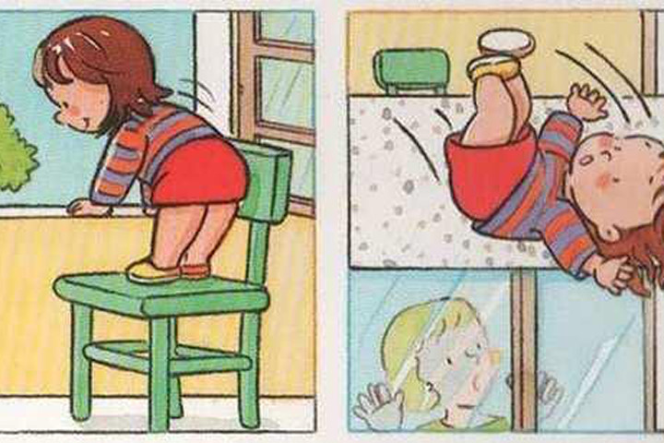
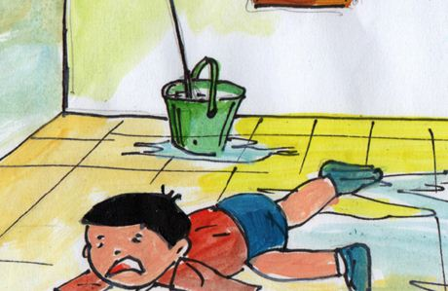
NHỮNG TAI NẠN THƯỜNG XẢY RA TRONG TRƯỜNG HỌC
2. Tai nạn do chấn thương : - Ngã từ tầng trên xuống do chấn song quá thưa, không có tay vịn hoặc tay vịn cao quá - Ngã do trèo leo - Ngã do trượt chân vì nước ở nhà vệ sinh. - Ngã do ngồi bô - Ngã đập đầu do thụt chân ở giường nôi - Ngã do đẩy nhau đập đầu vào cạnh tủ - Ngã do chậu cây rớt trúng đầu - Chấn thương do kệ đồ chơi đổ vào người

Slide 71
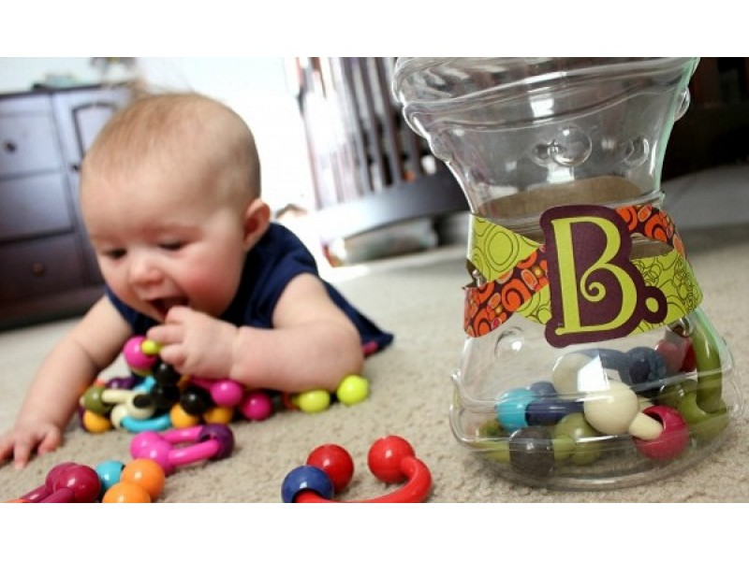
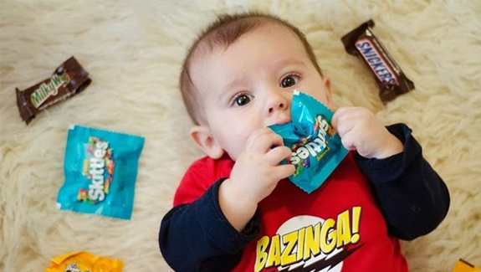
NHỮNG TAI NẠN THƯỜNG XẢY RA TRONG TRƯỜNG HỌC
3. Tai nạn do hóc sặc, ngạt thở do dị vật đường hô hấp - Sặc sữa do vừa ngủ vừa bú bình - Sặc bột, cháo cơm, do ăn miếng lớn thức ăn không cắt nhỏ hoặc bị ép ăn - Nuốt ngậm bóng, bi, tuột vào khí quản .

Slide 72
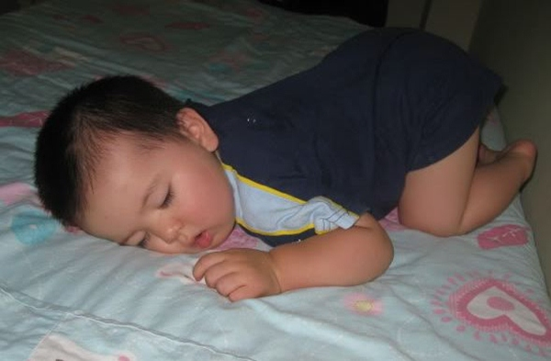
NHỮNG TAI NẠN THƯỜNG XẢY RA TRONG TRƯỜNG HỌC
4. Tai nạn tử vong do ngạt trong khi ngủ - Nằm úp mặt xuống gối, không lật lên được (trẻ nhỏ đưới 12 tháng ). - Bị dán băng keo kín miệng (trẻ 18 tháng)

Slide 73
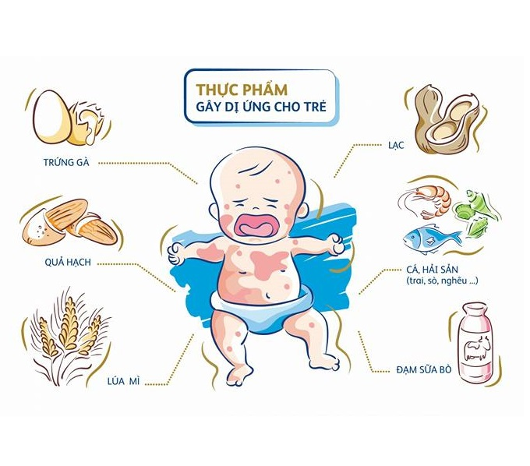
NHỮNG TAI NẠN THƯỜNG XẢY RA TRONG TRƯỜNG HỌC
5. Tai nạn tử vong do sợ hãi: - Bố mẹ quên con không đón ngày thứ bẩy, cô giáo cũng quên, thứ hai tới trẻ đã tử vong do quá sợ hãi
6. Tử vong do dị ứng thức ăn :

Slide 74
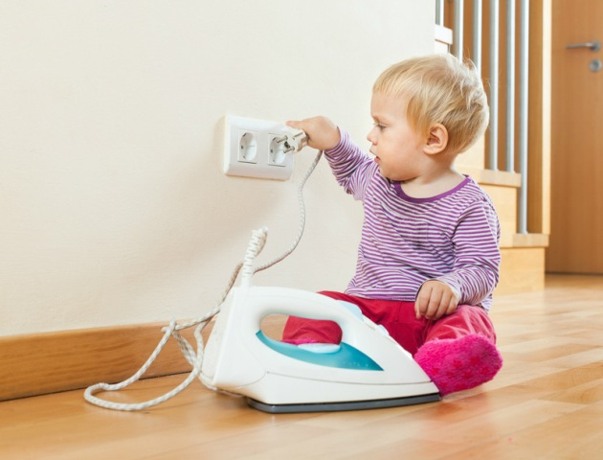
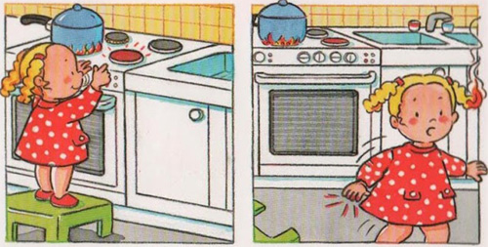
NHỮNG TAI NẠN THƯỜNG XẢY RA TRONG TRƯỜNG HỌC
7. Tai nạn do nước nóng ,điện ,canh nóng - Tử vong do bị điện giật - Bỏng do nồi canh mới nấu đổ vào người - Bỏng do bình thủy nước sôi
8. Tai nạn do các nguyên nhân khác : - Thang máy làm trẻ bị chấn thương vùng gót chân , - Gãy tay khi chơi ở cầu trượt ...v v...

Slide 75
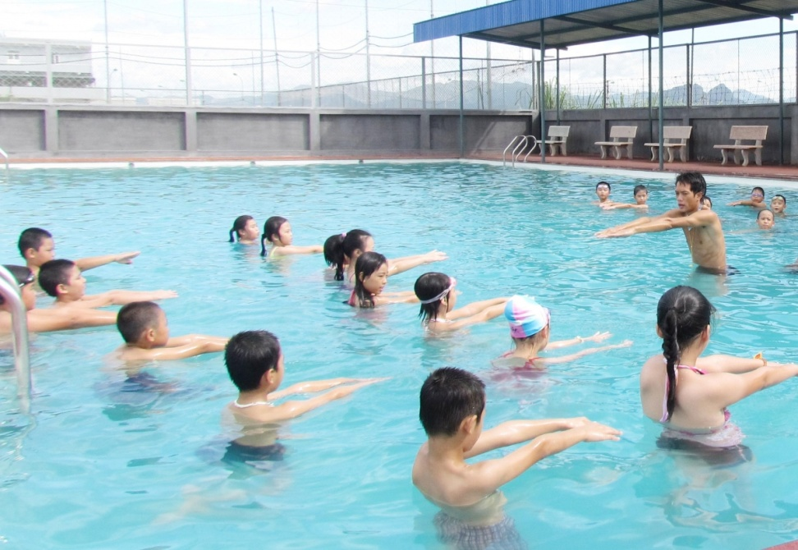
CÁCH PHÒNG TRÁNH NHỮNG TAI NẠN THƯỜNG XẢY RA TRONG TRƯỜNG HỌC
Phòng tránh đuối nước:
Người chăm sóc trẻ cần chú ý, luôn để mắt đến trẻ, không để trẻ chơi đùa một mình bên cạnh các vật dụng chứa nước như chum, vại, xô, bể nước, hố nước, giếng nước. Không cho trẻ đi tắm, bơi ngoài sông, suối mà không có người lớn kèm, phải làm nắp đậy an toàn cho giếng, chum, vại…

Slide 76
CÁCH PHÒNG TRÁNH NHỮNG TAI NẠN THƯỜNG XẢY RA TRONG TRƯỜNG HỌC
Phòng ngộ độc:
Người chăm sóc trẻ cần chú ý cách ly hoặc để xa tầm với của trẻ các loại thuốc hóa chất như thuốc trừ sâu, thuốc chuột, thuốc chữa bệnh, bình xịt muỗi, thuốc tẩy rửa. Hướng dẫn và thực hành cho trẻ ăn, uống sạch sẽ, không ăn thức ăn lạ, ôi thiu, nấm lạ. Không sử dụng các vật chứa hóa chất để đựng đồ ăn, thức uống. Không sử dụng các vật đựng đồ ăn thức uống để chứa các chất khác như xăng, cồn, dầu hỏa.

Slide 77

CÁCH PHÒNG TRÁNH NHỮNG TAI NẠN THƯỜNG XẢY RA TRONG TRƯỜNG HỌC
Phòng tránh ngã:
Người chăm sóc trẻ cần chú ý: Thường xuyên nhắc nhở trẻ không được chạy nhảy, nô đùa, xô đẩy nhau khi ở nhà, ở trường, trên đường đi học, đi chơi. Dạy trẻ không được leo trèo cây, trèo tường, cột điện, cầu thang…

Slide 78

CÁCH PHÒNG TRÁNH NHỮNG TAI NẠN THƯỜNG XẢY RA TRONG TRƯỜNG HỌC
Phòng tránh bỏng:
Người chăm sóc trẻ cần chú ý làm cửa chắn quanh khu vực nấu ăn. Phải để xa tầm với của trẻ như thức ăn, đồ uống mới nấu, nồi canh, nồi nước sôi, phích nước nóng, vật dễ cháy nổ như ga, xăng, cồn…
Luôn kiểm tra nhiệt độ của thức ăn, đồ uống trước khi cho trẻ ăn, uống. Hướng dẫn trẻ không nghịch lửa và các vật dễ cháy nổ như diêm, bật lửa, xăng dầu.

Slide 79

CÁCH PHÒNG TRÁNH NHỮNG TAI NẠN THƯỜNG XẢY RA TRONG TRƯỜNG HỌC
Phòng tránh ngạt tắc đường thở:
Người chăm sóc trẻ cần chú ý cho trẻ ăn thức ăn đã nghiền nhuyễn với trẻ nhỏ (24-36 tháng), cắt nhỏ hạt lựu với trẻ (36-72 tháng) không lẫn xương lẫn hạt.
Để ngoài tầm với của trẻ các vật dễ nuốt như đồng xu, kim băng, cúc áo, hột hạt trái cây, hạt đậu phụng…Không cho trẻ nhỏ vừa ăn vừa cười đùa. Dạy trẻ không nên chơi trò dùng túi ni long, chăn gối để chụp lên đầu nhau.

Slide 80

CÁCH PHÒNG TRÁNH NHỮNG TAI NẠN THƯỜNG XẢY RA TRONG TRƯỜNG HỌC
Phòng tránh điện giật:
Người chăm sóc trẻ cần chú ý: Để ổ điện lên cao ngoài tầm với của trẻ; dùng ổ cắm điện có nắp đậy hoặc lấy băng dính dán kín những ổ cắm điện ít dùng đến. Cấm dùng dây điện không có phích để cắm trực tiếp vào ổ điện. Phải thường xuyên kiểm tra hệ thống điện đề phòng bị hở.
Dạy trẻ và không để trẻ chơi gần máy thủy điện nhỏ, trạm điện, biến thế điện. Dạy trẻ và hướng dẫn trẻ tránh xa nơi dây điện đứt rơi xuống

Slide 81
NỘI DUNG NHIỆM VỤ CÔNG TÁC PCTNTT
- Trường học phải có nhân viên y tế và có tủ thuốc cấp cứu (theo QĐ số 1221/QĐ-BYT ngày 07/4/2008 về ban hành danh mục thuốc, trang thiết bị thiết yếu trong các trường TH, THCS, THPT, trường phổ thông nhiều cấp học). Xử trí sơ cứu ban đầu đúng những trường hợp TNTT xảy ra khi chuyển đến bệnh viện.

Slide 82
TRÂN TRỌNG CẢM ƠN!

